Slide 1
就业政策与就业手续

Slide 2
主要内容
一、就业概念
二、就业形式及毕业去向
三、毕业生签约流程
4
四、违约与改派
五、常见就业问题
4
六、就业管理年度常规工作

Slide 3
一、就业概念
大学生
（干部）
人事局管理
（人力资源和社会保障局）
工人
劳动部管理
农民
农业部管理

Slide 4
派 遣 证
国家教委《普通高等学校毕业生就业工作暂行规定》（教[1997]6号）指出：派遣毕业生统一使用《全国普通高等学校本专科毕业生就业报到证》和《全国普通高等学校毕业研究生就业报到证》（以下简称《报到证》），《报到证》由国家授权地方主管毕业生就业部门审核签发；毕业生持《报到证》到工作单位报道，用人单位凭《报到证》办理毕业生接收手续。
（1） 到接收单位报道的凭证；（用人单位凭派遣证接受大学生）
（2） 证明持证的毕业生是纳入国家统一招生计划的学生；
（3） 凭报到证及其它有关材料办理户口手续；（户口去哪，派遣证去哪；北京生源除外，因为户口不在学校）
（4） 干部身份证明；转正、定级（与工龄、职称评定等有关）
（5） 人才服务机构存档的证明。
注意：派遣证一式两份：
一份放入档案-----通知书； 一份毕业生手持去报到-----报到证

Slide 5
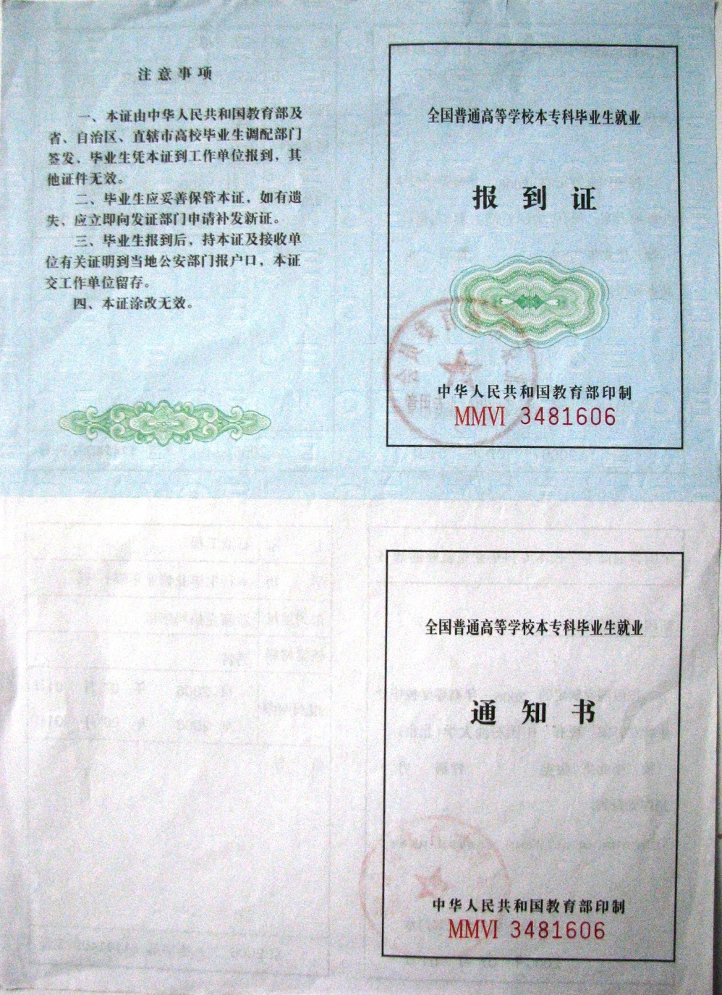
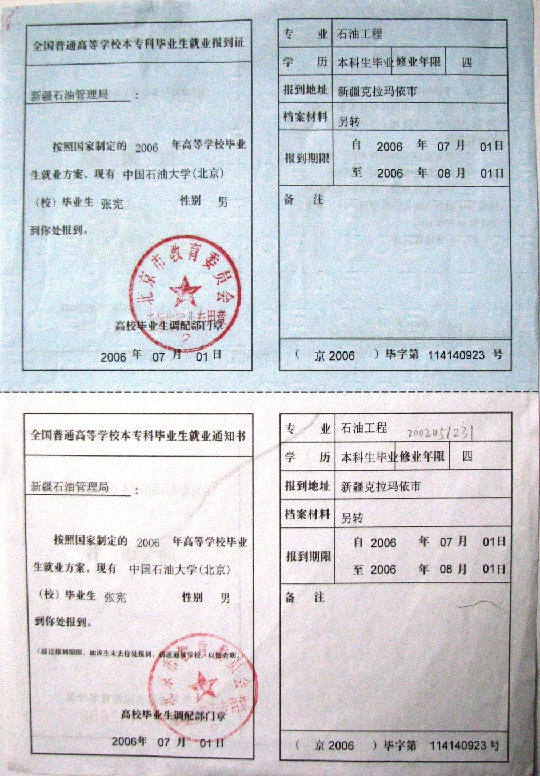
派遣证图片：本科

Slide 6
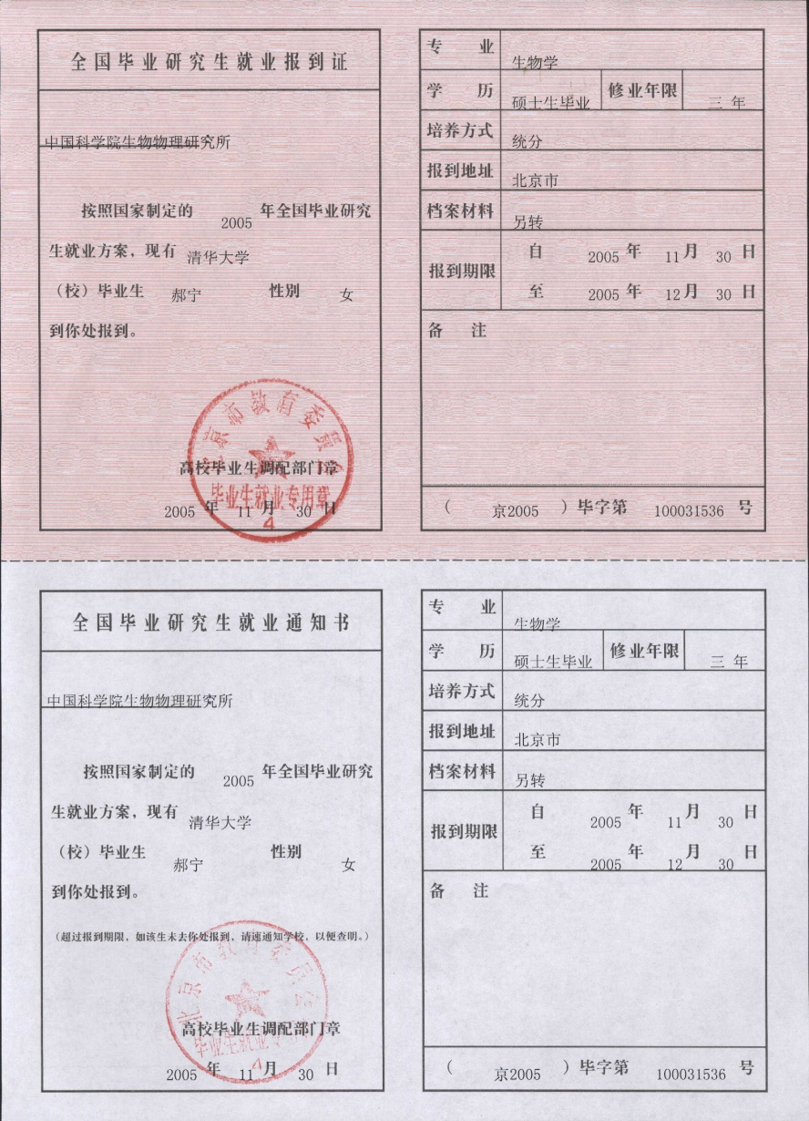
派遣证图片：研究生
1
2

Slide 7
问答：
1、户档回原籍有没有报到证？有没有干部身份？
答：户档回原籍有报到证，报到证上单位名称为生源地人事局，有报到证就有干部身份证明。除升学（考研、考博）和出国（户档去留服）的学生外，户档回生源地人事局和去单位工作的学生都有报到证，都有干部身份。
2、派遣证的重要性？
答：派遣证是学生干部身份的证明。
对于工作的学生涉及到工作后的工龄、职称评定等 ；
对于户档回生源地的学生，需要凭报到证落户、转档。
每人仅有一份，北京市教委签发，丢失不补，十分重要！

Slide 8
生源所在地：
1、本、专科（高职）
高考报名时的户籍所在地
2、研究生：
大学本科应届毕业直接考取研究生的：生源所在地为考入高校前的户籍所在地；
大学本科就业工作后，又考取研究生的，如果工作单位户籍所在地承认的话，也可以按工作单位的户籍所在地。如果考研后户口迁移到学校了，则该生的曾工作过的省份并不认可这类学生的生源，因为没有地方可以接受这些毕业生的户口，所以这样的学生如果将来二分，仍然要回高考前户籍所在地。 （特例：北京）
专业名称：
以教务处、研究生院进行学籍注册的为准。

Slide 9
培养方式：
招生时按照有关部门下达的招生计划确定的，在就业环节不能改变，且有不同的就业政策要求。
1、本科： 非定向、定向；
2、研究生：统分、定向、委培、自筹等；
注意：
本科生解除定向可出国、考研、京外择业（不允许北京就业），研究生解除委培的审核权在教育部，学校无权接受学生的脱培申请；
毕业方式：
毕业，结业，肄业（教务处、研究生院注册）

Slide 10
主要内容
一、就业概念
二、就业形式及毕业去向
三、毕业生签约流程
4
四、违约与改派
五、常见就业问题
4
六、就业管理年度常规工作

Slide 11
二、就业形式及毕业去向
就 业 形 式
1、升学（考硕、考博、博士后）
2、出国
3、签约（单位解决户口）
4、灵活就业（单位不解决户口）
5、不就业及未就业、待就业

Slide 12
就业形式
具体情况
毕业去向
是否有派遣证
升学
本上硕
出国
户档回生源地
签三方协议
硕上博
待就业
户档回生源地
灵活就业（单位不解决户档）
户档去留服
户档回生源地
签约（单位解决户档）
已上硕
博士后
已上博
已上博士后
出国
二分
派遣
二分
二分
无
无
无
无
有
有
有
有

Slide 13
1、升学（考硕、考博、博士后）
毕业生需办理手续（不包含博士博士后工作站工作 ）：
（1）在就业指导中心网站下载 “已录取研究生登记表” ，并按要求填写、盖章；
（2）录取学校的《调档函》（原件、复印件）；
（3）未使用的三方协议（保送生没有发放三方协议）；
（4）已签约学生需办理违约手续；
办理时间：每年4月-5月，届时会有详细通知。
特殊情况：如果签约后，又考上研究生/博士，必须办理违约手续，否则，学校还将按照协议派遣；即使协议书上已经注明“考上研究生该协议自动作废”；即必须有单位同意解约的书面材料。
问题：如果没有考上研究生，明年继续考怎么办？
解答：毕业时办理灵活就业，户档二分回生源地，这样才不会耽误第二年考上研究生，录取院校在生源地调档。

Slide 14
2、出 国
毕业生需办理手续：
（1）就业指导中心网站资料下载《出国学生登记表》；
（2）国外录取学校的“offer”；
（3）报到证单位名称（生源所在地人事局的名称）及档案、户口地址；
（4）未使用的三方协议；
或
（1）就业指导中心网站下载《出国学生登记表》；
（2）录取学校的“offer”；
（3）教育部出国留学服务中心的调户口函、调档函；
（4）未使用的三方协议；
办理时间：每年4月-5月，届时会有详细通知。

Slide 15
3、签约（单位解决户口）
三方协议，简单的讲就是学校、学生本人、工作单位三方就毕业生离校后就业工作落实所签署的一份协议书，是单位承诺接收毕业生、毕业生承诺去单位的证明，同时也是毕业生离校时，学校派遣的依据。
注意：
1、学校为三方协议的第三方，当协议书甲乙两方签订之后，协议书即生效。不得以院系、学校未盖章为理由提出违约，第三方只起到监督、鉴定作用，甲乙双方需要承担协议规定的责任。
2、单位解决户口一定要在三方协议上写明“户口迁移地址”，以便毕业离校时学校根据三方协议为学生办理户口迁移。
3、如若单位不解决户口，也可以签三方，此时三方协议就作为普通就业合同使用。

Slide 16
4、灵活就业（单位不解决户口）
毕业生需办理手续：
（1）就业指导中心网站下载《灵活就业申请表》、院系审核盖章；
因单位不解决户档，学生需将户档二分回原籍，需填写报到证上单位名称即生源地人事局的名称、地址（不能是“人才交流中心”“人才服务中心”，档案地址可以是人才，但报到证名称不能打人才，可以写人事局，然后去人事局报到后转人才）
（2）学生需上交与单位的两方协议或劳动合同、单位用人证明、接收函等证明材料；
注意：
灵活就业申请表中务必填写清楚报到证单位名称及户档迁移地址。
办理时间：
每年5月份，毕业班辅导员此部分工作量较重，注意提前开展工作以免后期紧张。

Slide 17
5、不就业、未就业及待就业
不找工作了
户口、档案二分回生源地，按灵活就业处理
不就业
没有找到工作
户口、档案二分回生源地，按灵活就业处理
未就业
找到工作，手续正在办理之中；
北京单位，北京户口正在申请过程中，由单位出示接收函，写明为学生申请户口的北京区县，为学生办理派遣手续（工龄计算自7月1日始），户档离校去单位；
国家就业项目（如村官、社区、科研助理），户档情况视项目进行过程而定。
无意向单位，意向下年考研等情况的户档一律不准留校。户档留校对学生有弊无利。
待就业

Slide 18
派遣证、户口、档案
就业形式 | 提交就业中心材料 | 给毕业生材料 | 户口迁移 | 档案转递
1、签三方协议 | 《就业协议书》； 京外生源在京就业：人事部门的接收函 | 《就业报到证》《户口迁移证》 | 单位所在地 | 用人单位
2、出国 | 国外学校的录取通知书 教育部出国留学服务中心的函 | 1、回生源地的《就业报到证》； 《户口迁移证》 2、《户口卡》 | 1、生源地 2、教育部出国留学服务中心 | 1、生源地 2、教育部出国留学服务中心
3、升学 | 已录取研究生登记表 录取学校调档函 | 《户口迁移证》 | 升入的学校 | 升入的学校
4、其他灵活就业 | 灵活就业申请表 证明材料 | 回生源地的《就业报到证》； 《户口迁移证》 | 京外生源回生源地 | 京外生源回生源地
5、不就业/未就业 | 灵活就业申请表 | 回生源地的《就业报到证》； 《户口迁移证》 | 京外生源回生源地 | 京外生源回生源地

Slide 19
按照往年的就业办法，以上工作完成后，毕业生必须在每年5月31日之前上交材料。 全校就业信息核对时间：6月上旬 北京市教委审核数据时间：6月中旬 特殊情况： 各种原因，导致三方协议无法按时返回： 提供单位接收证明或暂时交三方协议复印件，学生个人签字， 证明上要写明：单位名称，户口迁移、档案转寄地址
提交材料时间

Slide 20
主要内容
一、就业概念
二、就业形式及毕业去向
三、毕业生签约流程
4
四、违约与改派
五、常见就业问题
4
六、就业管理年度常规工作

Slide 21
三、毕业生签约流程
准备个人求职材料，领取《就业推荐表》、《就业协议书》、参加各类招聘活动
考研、考博、博士后、出国等
落实就业单位
1.未落实就业单位 2.单位不解决户档 3.求学、出国不成功
升学、出国成功
毕业生与用人单位签订《就业协议书》
填写《灵活就业申请表》，户档回生源地
填写《已录研究生登记表》、《出国学生登记表》
就业指导中心根据《就业协议书》、《灵活就业申请表》、《已录取研究生登记表》、《出国学生登记表》制定就业方案，并与毕业生开展就业方案信息核对
学校就业指导中心将就业方案上报北京市教委，为毕业生开具报到证（升学毕业生没有报到证，灵活就业、待就业毕业生报到证开至生源地人事局）
毕业生办理离校手续，到各学院领取毕业证、报到证、户口迁移证等材料
毕业生持报到证等材料到派遣单位报到

Slide 22
毕业前想调整工作怎么办？（违约）
四、违约与改派
违约手续的办理
（在院系毕业生就业工作小组同意之后才能办理）
1、原单位解约函（正式公函，必须有单位红色公章）
2、新单位接收函（正式公函，必须有单位红色公章）
3、毕业生填写“违约申请表”，填写后交辅导员、院系副书记审核
4、凭“违约申请表”及解约函、接收函上交就业指导中心等待审核；
5、通过审核后通知毕业生领取新协议，去新单位签约。

Slide 23
毕业后想调整工作怎么办？（改派）
改派手续的办理
（10-12月每周周二，3-5月隔周二到北京市教委办理）
1、原单位解约函
2、新单位接收函
3、原派遣证（一式两份）到就业指导中心办理
4、户口迁移证复印件（户口已落的学生无须提供）
5、等待北京市教委审核，通过后对毕业生发放新派遣证。
切忌毕业后去单位报到，解约，但户口迁移证、报到证等放在自己手里，导致过期无法更改，造成空档、黑户问题！
毕业到单位后解约，一年内及时联系学校，办理改派。

Slide 24
改派需要注意的问题
1、毕业生改派不允许进京；也不允许北京改北京；
2、毕业后一年内可以由单位改派至单位；
3、毕业后两年内可以由原籍（生源地）改派至单位；
4、毕业后两年之外学校不负责办理任何派遣及改派手续。

Slide 25
主要内容
一、就业概念
二、就业形式及毕业去向
三、毕业生签约流程
4
四、违约与改派
五、常见就业问题
4
六、就业管理年度常规工作

Slide 26
关于注册毕业
目前我校较为集中的注册毕业时间为本科生（6月）、研究生（当年1月和6月），即春季和秋季毕业生。
教务处、研究生院注册毕业（在教育部学籍注册）的学生（毕业、结业）纳入当年毕业计划，为毕业生，计入就业率考核基数。肄业、延期等学生不计入毕业生。
学籍注册毕业后，就业管理平台才能实现对该生的派遣和就业计划上报。

Slide 27
关于定向与委培
本科生解除定向，原则上回生源地择业，但现在政策放宽，允许西部定向生解除定向后中东部就业，但不允许解除定向后“北京择业”，特例（父母或祖辈为北京户口迁出）情况除外。
研究生委培和定向的解除审核权在教育部，学校无权处理，只能按照委培和定向协议办理。
本科生定向生赴单位就业有就业报到证。研究生委培和定向生没有就业报到证。

Slide 28
关于出国留学
出国留学时学生可以选择户档去留服或户档回生源地。
目前较多学生倾向于选择户档去留服，但留服接收户口限制较多，多数学生仅能档案在留服，这样学生户口只能回生源地。首先，从就业工作角度出发，不允许学生户档分家，因为后续会有很多遗留问题。其次，档案放在留服，如若留学未成功，未取得学历，档案会在留服无法顺利迁出，再次成为遗留问题。
学校推荐出国留学学生户档回生源地人社局，户档均很稳妥，留学成功，去留服做学历认证，视同国内高校应届毕业生同样择业，京津沪无限制。

Slide 29
关于灵活就业
灵活就业的学生多数为单位不解决户档，但学生毕业，户档不能在学校保留。原因一，户口在校，人不在校，户籍管理压力大。原因二，人不在校，学校无法证明其状态，身份证、结婚证，买房，买车等需要证明户口状态时，户籍科无法开具户口证明，例如身份证丢失，需要补办，也无法开具证明。
所以，户档留校对学生有害无益。
有部分学生不了解户档回生源地，较为排斥，但生源地人力资源和社会保障局是国家规定的管理未就业大学生户档的部门，正规，可靠。且户档回生源地人事局的毕业生，二年内找到京外正规单位解决户档，均可回校提供材料办理改派手续。
再者，户档回生源地，就业中心为学生开具当年就业报到证，使学生保留干部身份，避免了“户档遗留学校，多年后无法办理就业报到证的情况”。

Slide 30
关于北京户口
学生与单位签约---单位去申请户口---批准后---绿卡或人事局接收函上交学校---学校派遣----毕业生凭报到证、户口迁移证、绿卡或人事局接收函去单位报到并落户---1年后户口冻结成为正式户口
2013届学生在2013.12.31前为应届生

Slide 31
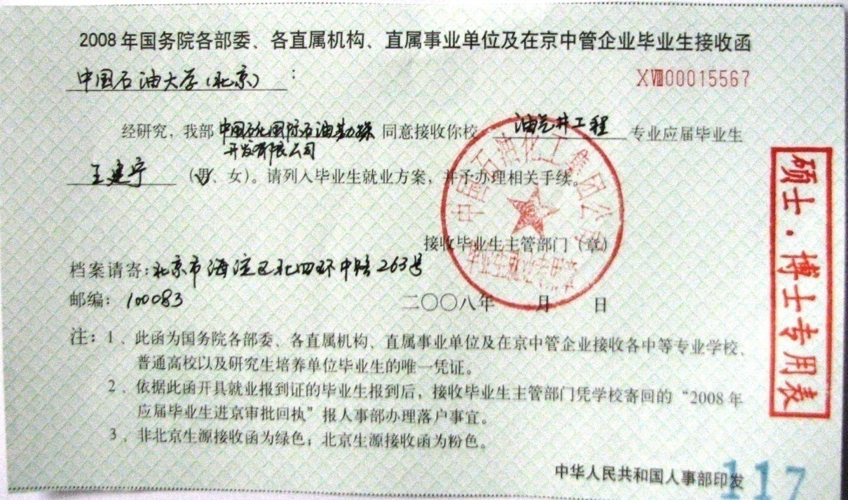
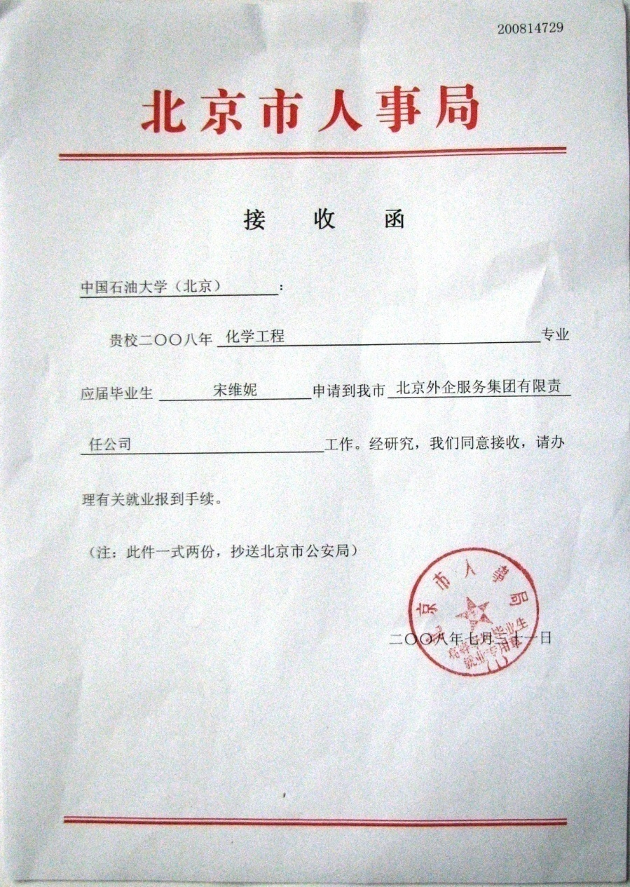
人事部接收函（绿卡）--中央直属企业
人事局接收函---北京市属企业

Slide 32
主要内容
一、就业概念
二、就业形式及毕业去向
三、毕业生签约流程
4
四、违约与改派
五、常见就业问题
4
六、就业管理年度常规工作

Slide 33
六、就业管理年度常规工作
时间 |  | 事项 | 具体事宜 | 涉及内容
3月 | 下旬 | 组织毕业生体检 | 1.与校医院沟通毕业生体检事宜 2.就业指导中心网站、校医院网站发布相关通知
4月 | 下旬 | 为毕业生集中办理出国手续 | 为毕业生集中办理出国手续 | 1.《出国学生登记表》 2.《关于为毕业生集中已出国手续的通知》
5月 | 上旬 | 为本科生集中办理已录取研究生手续 | 为本科生集中办理已录取研究生手续 | 1.《已录取研究生登记表》 2.《关于为本科生集中办理已录取研究生手续的通知》
 | 上旬 | 面向毕业生征集就业实例 | 公布面向2013届毕业生征集就业实例的通知
 | 上旬 | 走访院系就业情况摸底 | 走访院系，对院系就业工作落实情况、存在问题等方面进行摸底、调查
 | 中旬 | 毕业生文明离校网站 | 1.设计、制作毕业生文明离校网站 2.在就业指导中心网站上衔接

Slide 34
六、就业管理年度常规工作
5月 | 中旬 | 各学院反馈未办理就业手续学生名单 | 督促毕业生提交未返回的就业手续并统计没有就业信息学生情况
 | 中旬 | 发放毕业生登记表 | 公布毕业生登记表填写须知
 | 中旬 | 发放离校转单 | 1、印刷、发放离校转单 2、将离校转单在就业指导中心网站上衔接，供学生自行下载、打印
 | 下旬 | 优秀毕业生评选及西部就业奖评选 | 公布北京市及校级优秀毕业生评选通知及学生申报中国石油大学（北京）西部就业奖通知
 | 下旬 | 集中为毕业生办理灵活就业手续 | 集中为毕业生办理灵活就业手续
6月 | 上旬 | 毕业生派遣信息核对 | 就业信息第一、二、三次核对 | 必须学生本人签字
 | 中旬 | 办理派遣手续 | 办理派遣手续
 | 下旬 | 发放派遣证 | 1、给毕业生发放派遣证 2、给学工处转交派遣证下联及档案迁移地址 3、给户籍室转交户口迁移地址
 | 下旬 | 表彰优秀毕业生、赴西部地区就业毕业生 | 1、毕业生典礼期间 2、拟文表彰志愿赴西部地区就业毕业生 3、拟文表彰年度市级、校级优秀毕业生

